Slide 1
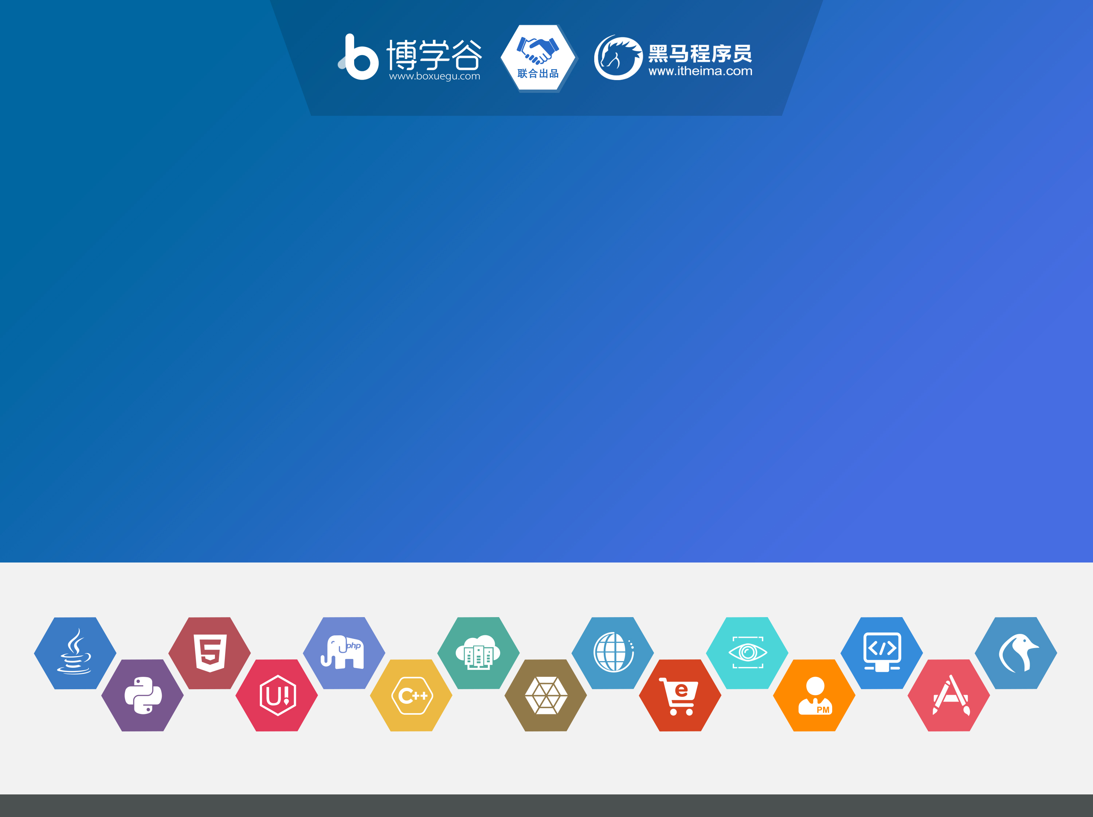
MVVM框架进阶与实现

Slide 2
课程介绍
课程介绍

Slide 3
学习目的
能够掌握vue中的双向数据绑定原理以及核心代码模块
自己实现一个简单的vue框架
学习ES6语法
对于vue框架掌握的更加牢固
使用vue开发时，遇到bug可以快速定位
了解框架底层原理，面试加分
代码摘抄自vue的源码，做了一定的简化。

Slide 4
MVVM框架介绍
M（Model，模型层 ），
V（View，视图层），
VM（ViewModel，视图模型，V与M连接的桥梁）
MVVM框架实现了数据双向绑定
当M层数据进行修改时，VM层会监测到变化，并且通知V层进行相应的修改
修改V层则会通知M层数据进行修改
MVVM框架实现了视图与模型层的相互解耦

Slide 5
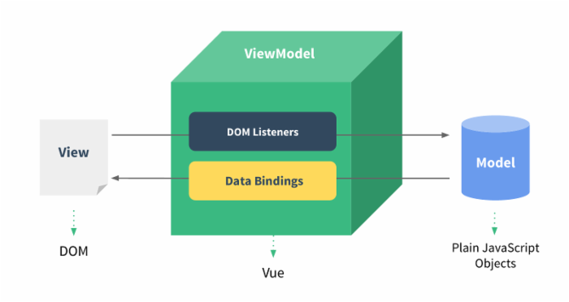
MVVM框架介绍

Slide 6
几种双向数据绑定的方式
发布-订阅者模式（backbone.js）
一般通过pub、sub的方式来实现数据和视图的绑定，但是使用起来比较麻烦
脏值检查(angular.js)
angular.js 是通过脏值检测的方式比对数据是否有变更，来决定是否更新视图。类似于通过定时器轮训检测数据是否发生了改变。
数据劫持
vue.js 则是采用数据劫持结合发布者-订阅者模式的方式。通过Object.defineProperty()来劫持各个属性的setter，getter，在数据变动时发布消息给订阅者，触发相应的监听回调。
vuejs不兼容IE8以以下的版本

Slide 7
Vue实现思路
实现一个Compiler模板解析器，能够对模版中的指令和插值表达式进行解析,并且赋予不同的操作
实现一个Observer数据监听器，能够对数据对象的所有属性进行监听
实现一个Watcher观察者，将Compile的解析结果，与Observer所观察的对象连接起来，建立关系，在Observer观察到对象数据变化时，接收通知，同时更新DOM
创建一个公共的入口对象，接收初始化的配置并且协调上面三个模块，也就是vue

Slide 8
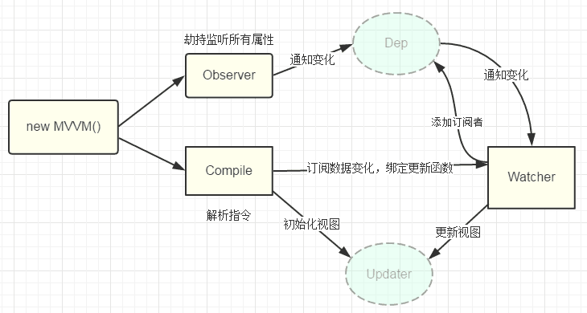
Vue实现思路

Slide 9
发布-订阅者模式
发布-订阅者模式，也叫观察者模式
它定义了一种一对多的依赖关系，即当一个对象的状态发生改变的时候，所有依赖于它的对象都会得到通知并自动更新，解决了主体对象与观察者之间功能的耦合。
例子：微信公众号
订阅者：只需要要订阅微信公众号
发布者(公众号):发布新文章的时候，推送给所有订阅者
优点：
解耦合
订阅者不用每次去查看公众号是否有新的文章
发布者不用关心谁订阅了它，只要给所有订阅者推送即可

Slide 10
